Slide 1

ЗАКОТВЯНЕТО – ЕМЕРДЖЕНТЕН ЕФЕКТ ПРИ РЕШАВАНЕТО НА СВЪРЗАНИ ПРОБЛЕМИ, А НЕ НЕЖЕЛАНО ИЗКРИВЯВАНЕ В РЕЗУЛТАТ НА ПСИХОЛОГИЧЕСКИ МЕХАНИЗЪМ магистърска теза
МП ОСП
Симеон Чифлигаров
f69916
Научен р-л: доц. д-р Георги Петков
Рецензент: доц. д-р Пенка Христова

Slide 2
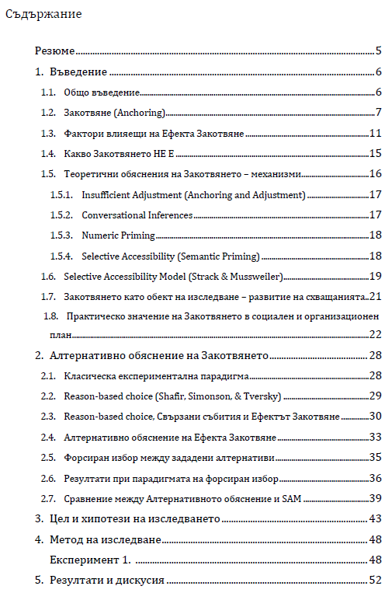
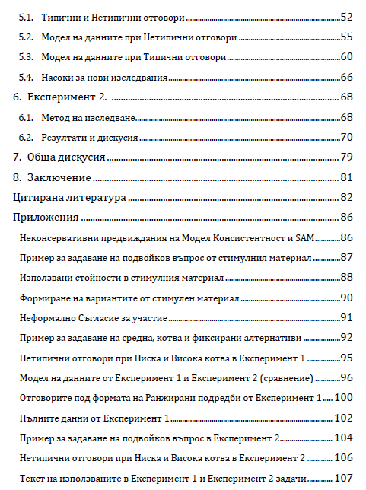

Slide 3
1.8. Практическо значение на Закотвянето в социален и организационен план
[Въз основа на 18 директни източника]
Закотвянето има съществено значение при процесите на:
Възприемане на самия себе си (self evaluation)
  лична ефикасност (self-efficacy), егоцентричния уклон (egocentric biases), атрибуцията (attribution), свръхувереността (overconfidence), обновяване на вярвания (belief updating), изразяването на ценности (expression of values)
Социално сравнение
  емоционално състояние (affect), мотивиция за самоусъвършенстване (self-improvement), поведението (automatic behavior activation), ефекта „над средното“ (better-than-average effects), ефекта „под средното“ (worse-than-average)
Междуличностни процеси
  комуникация, преговаряне, решаване на конфликти, социален обмен, закотвяне при групови дискусии, при групово взимане на решение, вътрегруповата фаворизация (in-group favoritism)

Slide 4
1.8. Практическо значение на Закотвянето в социален и организационен план
[Въз основа на 18 директни източника]
Закотвяне има съществено значение при процесите на:
УЧР:
  изпълнението на задачи (task performance), намерението за бъдещо влагане на усилия (мотивация за изпълнение), целеполагане, даване на обратна връзка, придобиване на данни чрез въпросници, оценка на изпълнението, комуникации, преговаряне
Мениджърски функции:
  оценка на вероятности, правни преценки, потребителски решения, оценки на продукти, прогнозиране на тенденции (forecasting), преценка на вероятността за сложни събития (развитие на нов продукт , оценка на риска), прогнозите за бъдещи тенденции (overly narrow confidence intervals)
Свързани с:
  УЖ, СКЖ, просоциално поведение, социални стереотипи
  управлението на организации, отдели и екипи

Slide 5
Цели на Магистърската теза (2020)
На ниво Бакалавърска теза (2017) е постигнато:
  Теоретична обосновка на Алтернативно обяснение на ефекта Закотвяне
  Сравняването му спрямо „доминиращия“ към момента модел на Закотвянето (SAM)
  Емпирична проверка на предвижданията – критичен експеримент подкрепящ категорично предвижданията на Алтернативното обяснение
Цели на Магистърската теза:
  Обогатяване на литературния обзор по темата в литературата
  Обогатяване на теоретичната обосновка на Алтернативното обяснение
  Задълбочаване на сравнението между Алтернативното обяснение и SAM – на концептуално ниво и на ниво предвиждане на емпирични резултати
  Валидиране на изводите от критичния експеримент (чрез дизайн на нов Експеримент 1)
  Развиването на експерименталната парадигма – разширяване на използвания инструментариум (чрез модифициране – дизайн на Експеримент 2)
  Натрупване на емпирични данни за адекватността на Алтернативното обяснение – в абсолютен план, и в сравнителен спрямо SAM план (чрез резултатите от Експеримент 1 и Експеримент 2)

Slide 7
Закотвяне (Anchoring): дефиниции и общи закономерности
Закотвянето като:
  Процедура
  Експериментален резултат
  Психологически процес
Недостатъчно отместване (дори при):
  Нереалистични котви
  Предупреждаване
  Поощрения за точност
  (Chapman & Johnson, 2002)

Slide 8
Евристиката закотвяне и приспособяване: експериментална парадигма и механизми
Експериментална парадигма – подвойкови въпроси за фактологическо знание:
  Първи, сравнителен въпрос
  Втори, абсолютен въпрос
Четири обяснителни механизма:
  Insufficient Adjustment (Anchoring and Adjustment)
  Conversational Inferences
  Numeric Priming
  Selective Accessibility (Semantic Priming)
  (Chapman & Johnson, 2002)

Slide 9
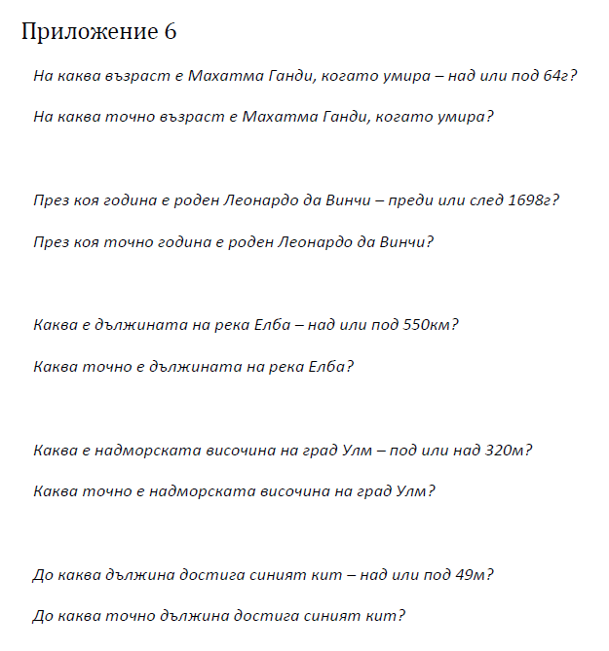

Slide 10
Евристиката закотвяне и приспособяване: експериментална парадигма и механизми
Експериментална парадигма – подвойкови въпроси за фактологическо знание:
  Първи, сравнителен въпрос
  Втори, абсолютен въпрос
Четири обяснителни механизма:
  Insufficient Adjustment (Anchoring and Adjustment)
  Conversational Inferences
  Numeric Priming
  Selective Accessibility (Semantic Priming)
  Mussweiler & Strack (1999a)

Slide 11
Модел на селективната достъпност (Selective Accessibility Model) – Strack & Mussweiler (1997)
  Anchor ефектът като специален случай на семантичен прайминг
  Приложение на стратегията на позитивния тест (positive test strategy) (Klayman & Ha, 1987) в условията на отговаряне на подвойкови въпроси
  Не е ригиден феномен, а се проявява по различен начин в зависимост от логическите връзки, в които влизат сравнителният и абсолютният въпрос

Slide 12
Модел на селективната достъпност (Selective Accessibility Model) – Strack & Mussweiler (1997)
  Основна теза на SAM: При решаване на сравнителния въпрос се активира информация консистентна с котвата, която впоследствие е с повишена достъпност и се използва при решаването на абсолютния въпрос
  Моделът SAM се усложнява във времето с цел да играе ролята на „интегративен модел“ (Mussweiler & Strack, 2001) и така моделът да придобие статус на „доминиращо обяснение на закотвянето“ (Furnham & Boo, 2011, p. 37)

Slide 13
Ефектът закотвяне: обобщение
Демонстрация на нерационално поведение
Интерпретация като „ясен нежелан уклон“ (Chapman & Johnson, 2002, p. 4)
Аргумент: Най-добрата оценка на параметър на обект не би следвало да зависи от зададен преди това въпрос.
Допускане:
  Въпрос 1: Търси се най-добрият отговор на Въпрос 1.
  Въпрос 2: Търси се най-добрият отговор на Въпрос 2.

Slide 14
Ефектът закотвяне: Алтернативно обяснение
Допускане:
  Въпрос 1: Търси се най-добрият отговор на Въпрос 1.
  Въпрос 2: Търси се най-добрият отговор на Въпрос 2.
Допускане:
  Въпрос 1: Търси се най-добрият отговор на Въпрос 1.
  Въпрос 2: Търси се най-добрият отговор на системата от Въпрос 1 и Въпрос 2.
  „Кой е най-добрият отговор на Въпрос 2,
  при положение, че вече съм отговорил на Въпрос 1?“
  Примери.

Slide 15
Теоретична рамка: Reason-based choice приложен към Свързани събития
Избор въз основа на аргументи (Reason-based choice) – Shafir, Simonson, & Tversky (1993):
  Дескриптивна теория, която си поставя за цел да обясни как се взимат решения в реални ситуации
  Изправени пред избор хората търсят и/или конструират причини и на тяхна база стигат до решение
  Основна теза: При решенията си ние се ръководим (не от принципите на нормативните теории, а) от причини, които паметовата ни система извлича и оценява в текущия контекст

Slide 16
По време на отговор на Въпрос 2 се поставят две „психологически изменения“ на ситуацията:
Стойностите консистенти на първия отговор са много добри – съответстват на верен първи отговор.
Ако съм сбъркал, то стойностите близки до котвата са много добри – съответстват на малка грешка (по сбъркания първи въпрос).

Slide 17
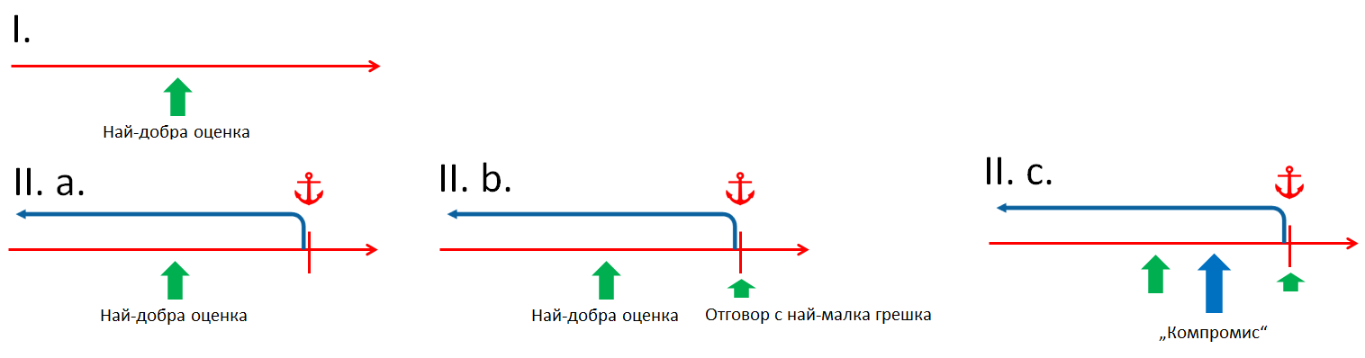
По време на отговор на Въпрос 2 се поставят две „психологически изменения“ на ситуацията:
Стойностите консистенти на първия отговор са много добри – съответстват на верен първи отговор.
Ако съм сбъркал, то стойностите близки до котвата са много добри – съответстват на малка грешка (по сбъркания първи въпрос).

Slide 18
По време на отговор на Въпрос 2 се поставят две „психологически изменения“ на ситуацията:
Стойностите консистенти на първия отговор са много добри – съответстват на верен първи отговор.
Ако съм сбъркал, то стойностите близки до котвата са много добри – съответстват на малка грешка (по сбъркания първи въпрос).

Slide 19
По време на отговор на Въпрос 2 се поставят две „психологически изменения“ на ситуацията:
Стойностите консистенти на първия отговор са много добри – съответстват на верен първи отговор.
Ако съм сбъркал, то стойностите близки до котвата са много добри – съответстват на малка грешка (по сбъркания първи въпрос).

Slide 20
По време на отговор на Въпрос 2 се поставят две „психологически изменения“ на ситуацията:
Стойностите консистенти на първия отговор са много добри – съответстват на верен първи отговор.
Ако съм сбъркал, то стойностите близки до котвата са много добри – съответстват на малка грешка (по сбъркания първи въпрос).

Slide 21
По време на отговор на Въпрос 2 се поставят две „психологически изменения“ на ситуацията:
Стойностите консистенти на първия отговор са много добри – съответстват на верен първи отговор.
Ако съм сбъркал, то стойностите близки до котвата са много добри – съответстват на малка грешка (по сбъркания първи въпрос).

Slide 22
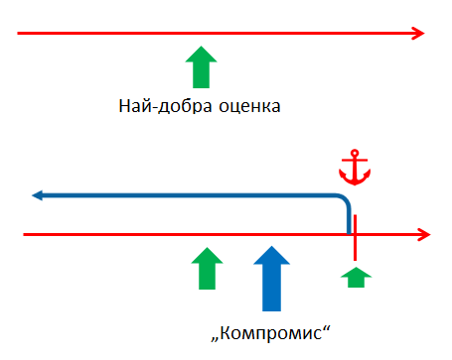
Репрезентацията на обекта сама по себе си не е променена. Субективното тълкуването на смисъла на ефекта закотвяне не е като „нежелан уклон“, а като благоприятно решение на сложно събитие.
Отговор (на директен въпрос)
Отговор след като предварително
е отговорено на въпрос с висока
котва

Slide 24
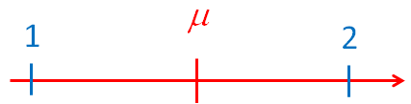
Форсиран избор между зададени алтернативи
Мисловен експеримент: Нека за човек А съществува (вероятностно) разпределение на реалистичните стойности (по континуум в метрична скала), такова че:
  средната на реалистичните стойности е μ
  съществува стойност наречена „1“, която е по-ниска от μ
  съществува стойност наречена „2“, която е по-висока от μ
  алтернативите „1“ и „2“ са абсолютно еднакво правдоподобни

Slide 25
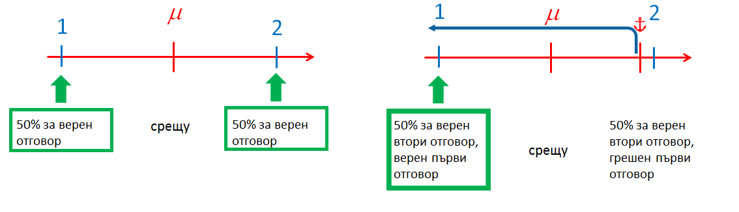
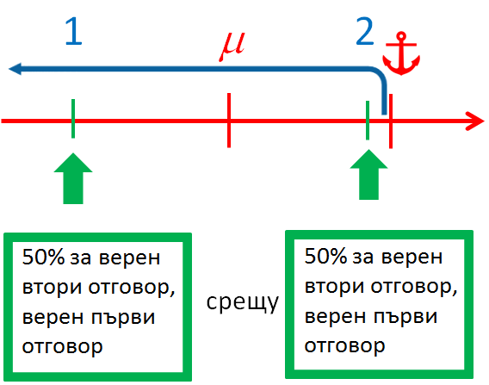
Форсиран избор между зададени алтернативи

Slide 26
Форсиран избор между зададени алтернативи

Slide 27
Форсиран избор между зададени алтернативи

Slide 28
Форсиран избор между зададени алтернативи

Slide 29
Форсиран избор между зададени алтернативи

Slide 30

Форсиран избор между зададени алтернативи
μ
50% за верен втори отговор, верен първи отговор
50% за верен втори отговор, грешен първи отговор
срещу
Алтернативно обяснение
μ
50% за верен втори отговор, верен първи отговор
50% за верен втори отговор, верен първи отговор
срещу

Slide 31
Форсиран избор между зададени алтернативи
μ
50% за верен втори отговор, верен първи отговор
50% за верен втори отговор, грешен първи отговор
срещу
SAM: Семантично праймирани високи стойности
Алтернативно обяснение
μ
50% за верен втори отговор, верен първи отговор
50% за верен втори отговор, верен първи отговор
срещу

Slide 32
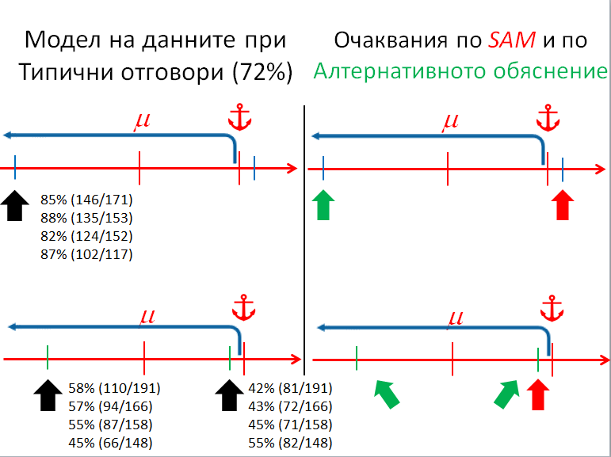
Фигура 4. (с. 37) е критичният експеримент и основен резултат на бакалавърската теза (2017).
Две потенциални критики:
Процедурата за форсиран избор не е адекватна за изследване на феномена Закотвяне
Резултатите се обясняват само с Консистентност

Slide 33
Емпирична проверка на потенциалните критики. Експеримент 1.
Цели и хипотези на изследването
Цели:
  Да се провери какъв модел следват емпиричните данни в условия, при които Алтернативното обяснение, SAM, и прост Модел Консистентност правят различни предвиждания
    Подцели:
      Да се сравнят предвижданията на Алтернативното обяснение и SAM
      Да се подкрепи емпирично невъзможността само на Модел Консистентност да обяснява данните при по-близки до естествените условия

Slide 34
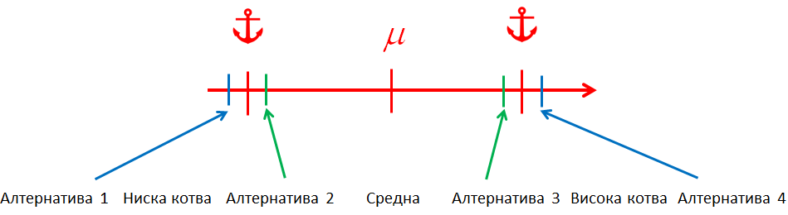
Емпирична проверка на потенциалните критики. Експеримент 1.
Цели и хипотези на изследването
Основна изследователска хипотеза:
  При едновременно използване на 4 (вместо 2) фиксирани алтернативи за избор, то предвижданията по 3-те модела се различават

Slide 35
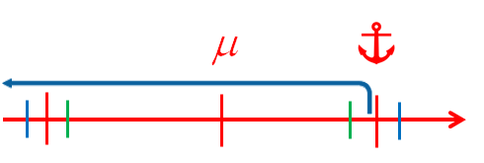
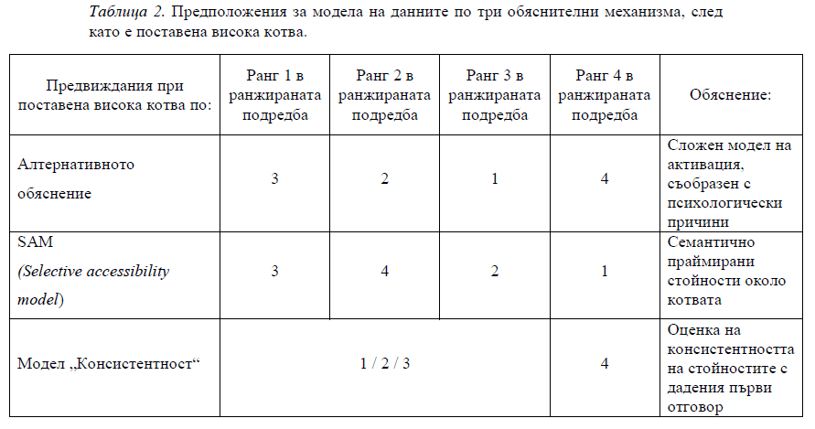
Цели и хипотези на изследването
Основна изследователска хипотеза:

Slide 36
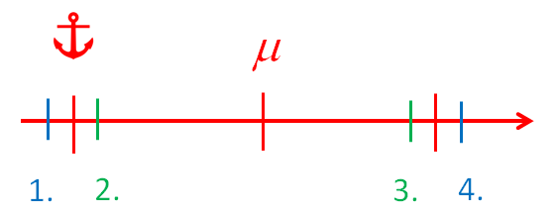
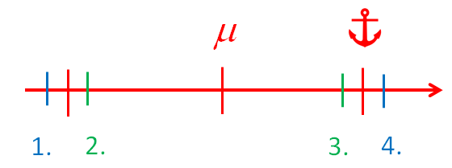
Цели и хипотези на изследването
Експериментални хипотези:
Хипотеза 1: Основна експериментална хипотеза е, че парадигмата на изследване е адекватна за изследване на феномена закотвяне.
Хипотеза 1a: При поставена ниска котва двете ниски алтернативи се избират по-често от двете високи алтернативи, а при поставена висока котва – двете високи алтернативи се избират по-често от двете ниски.
Хипотеза 1b: Ефектът на закотвяне се проявява и когато се разглежда относителното предпочитане само между неекстремните алтернативи (двете опции близки до зададената средна и намиращи се в средната част на съответната количествена дименсия). Неекстремната опция близка до заложената котва се предпочита пред далечната спрямо котвата неекстремна опция.
Проверка дали процедурата за форсиран избор довежда до ефект на закотвяне:
  Х1a: {1.; 2.} > {3.; 4.} Х1a: {1.; 2.} < {3.; 4.}
  Х1b: {2.} > {3.} Х1b: {2.} < {3.}
  Х1b: {2.} > {3.}

Slide 37
Експериментални хипотези:
Хипотеза 2: В ранжираната подредба на предпочитанието по алтернативите първи ранг заема опцията между заложената котва и зададената средна; втори ранг – неекстремната опция далеч от котвата; трети ранг – екстремната опция далеч от котвата; четвърти ранг – екстремната опция близо до котвата. При поставена ниска котва това решение има вида – 2, 3, 4, 1. При поставена висока котва – 3, 2, 1, 4. Касае модела на данните след даден Типичен отговор на сравнителния въпрос.
Проверка на предвижданията на Алтернативното обяснение, SAM, и Модел Консистентност (след даден Типичен отговор)
Според Алтернативното обяснение:
  при висока котва:
Х2: {3.} > {2.} > {1.} > {4.}
  при ниска котва:
  Х2: {2.} > {3.} > {4.} > {1.}

Slide 38
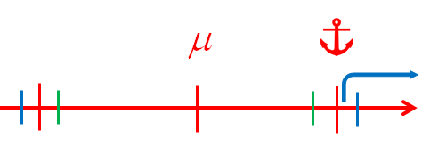
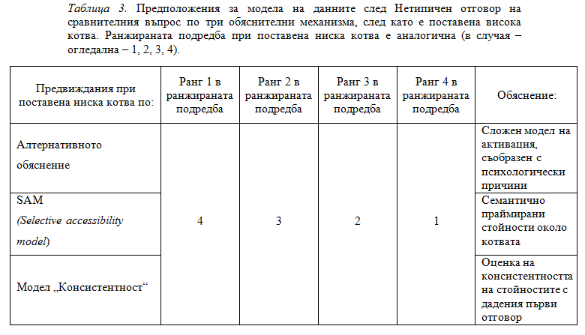
Експериментални хипотези:
Хипотеза 3: След даден Нетипичен отговор на сравнителния въпрос, ранжираната подредба на данните при абсолютния въпрос има следния вид: ранг 1 заема (единствената) опцията консистентна с дадения Нетипичен отговор; ранг 2, ранг 3 и ранг 4 заемат опциите спрямо степента си на близост до избраната като най-предпочитана
Проверка на предвижданията на Алтернативното обяснение, SAM, и Модел Консистентност (след даден Нетипичен отговор)
Според всички модели:
  при висока котва:
Х3: {4.} > {3.} > {2.} > {1.}
  при ниска котва:
  Х3: {1.} > {2.} > {3.} > {4.}

Slide 39
Метод на изследването:
Инструментариум:
  Стандартната парадигма за отговаряне на подвойкови въпроси към един и същ обект
  Вторият въпрос е за ранжирана подредба на 4 фиксирани алтернативи

Slide 40
Метод на изследването:
Стимули:
  8 подвойкови въпроси
  Зададена по условие средна (на целевата популация)
  Симетрични котви (относно средната)
  Симетрични алтернативи (относно средната)

Slide 41
Метод на изследването:
Дизайн:
  Еднофакторен вътрегрупов дизайн
  Фиксиран случаен ред на задаване на котвите (2 варианта стимулен материал)
  Фиксиран ред на задаване на подвойковите въпроси
Фактор: Посока на котвата | Ниска (4 въпроса) | Висока (4 въпроса)

Slide 42
Метод на изследването:
Инструкции за отговаряне
Изследването има за цел да провери способностите за отгатване в условия на липсваща информация. Събрани са данни за определени групи хора. От Вас ще се иска да отговаряте за характеристики на отделни случайно избрани представители от дадената група.
За някои въпроси ще има посочени 4 възможни отговора. Само 1 от тях е точен.
Ако дадете точния отговор от първия си опит - печелите 4 точки ("4т.");
Ако дадете точния отговор от втория си опит - печелите 3 точки ("3т.");
Ако дадете точния отговор от третия си опит - печелите 2 точки ("2т.");
Ако дадете точния отговор от четвъртия си опит - печелите 1 точка ("1т.").

Slide 43
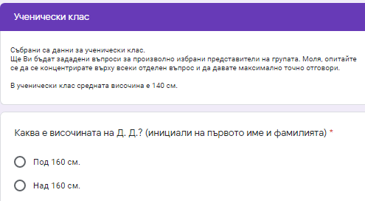
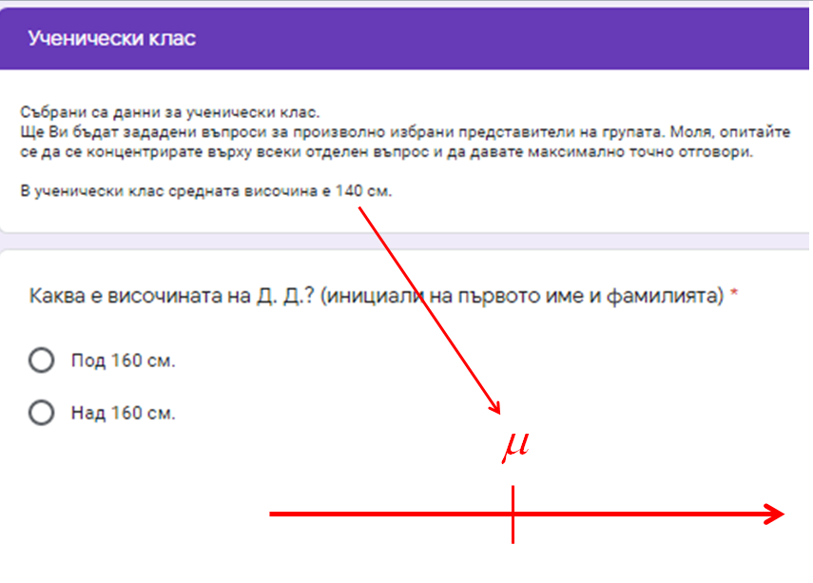
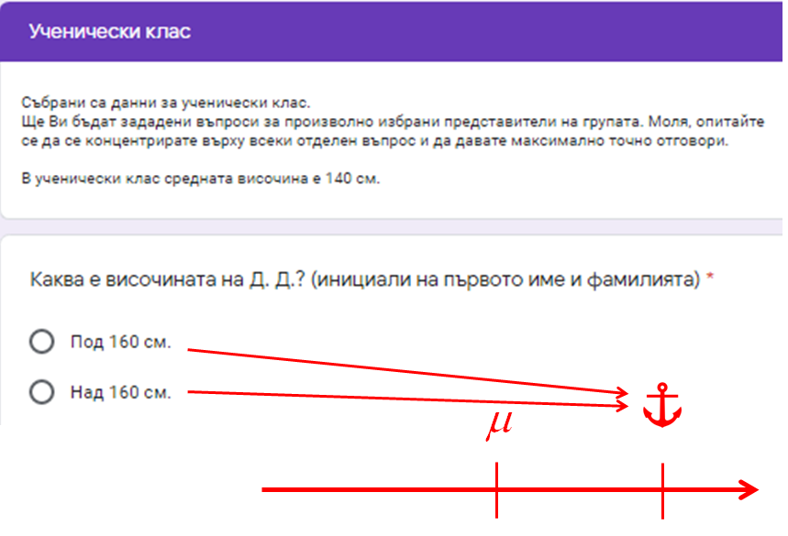

Slide 44
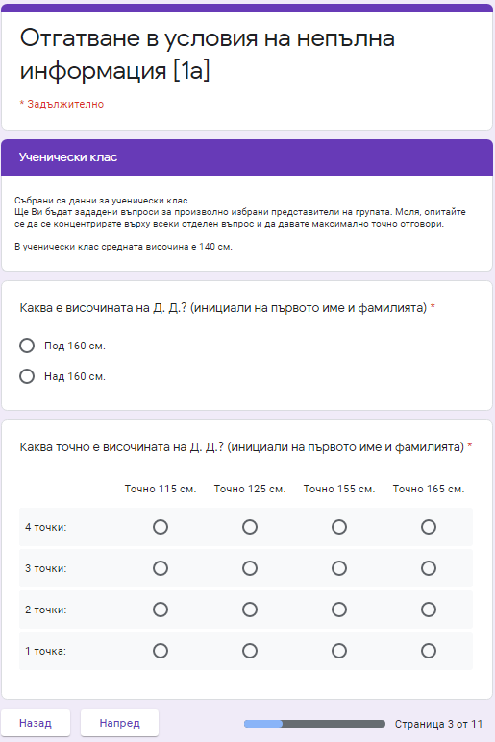
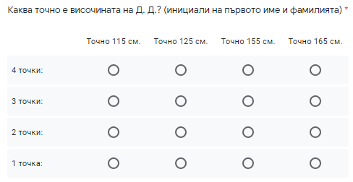
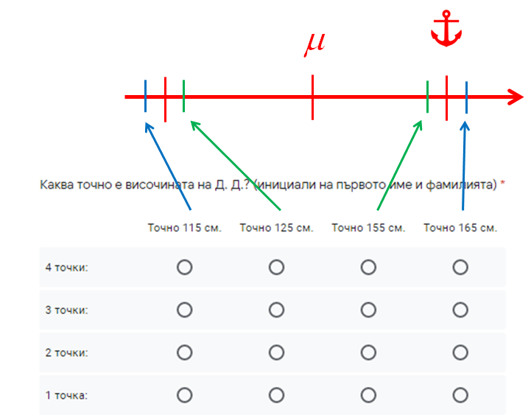

Slide 46
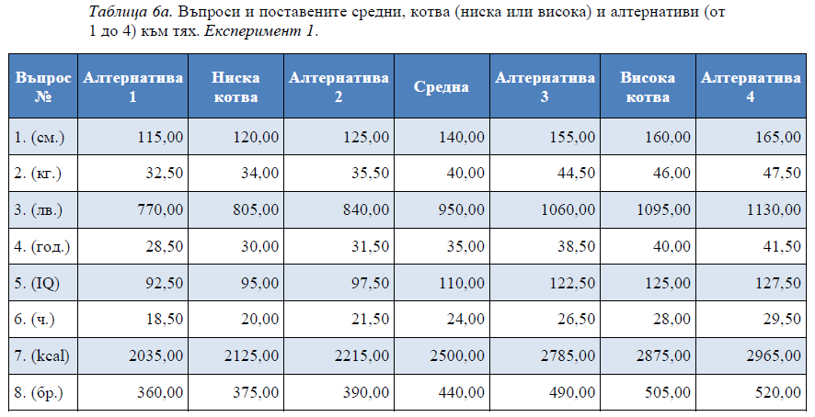

Slide 47
Метод на изследването:
Процедура на изследването:
  Онлайн платформа за проучвания (Google forms)
  Началната страница (озаглавена „Отгатване в условия на непълна информация“):
    Неформално информирано съгласие
    Инструкции
    Рандомизация (спрямо рождената дата)

Slide 48
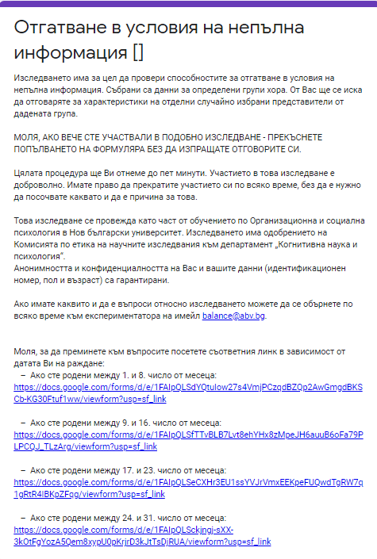
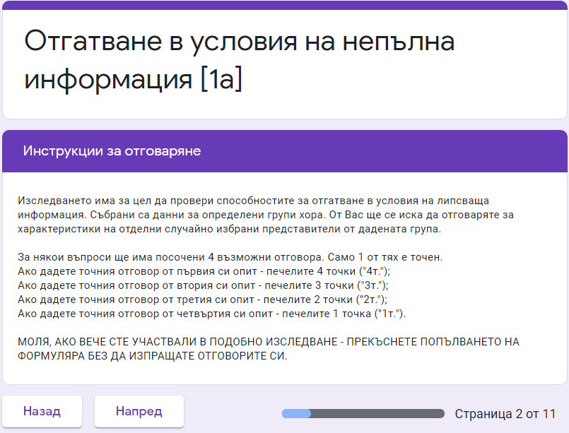

Slide 49
Участници (ИЛ):
  8 подвойкови въпроси за всяко ИЛ
  Google forms
  Извадка – 168 ИЛ (87, 81); 168х8=1344 целеви отговора
    71% Ж, 29% М
    Възрастови характеристики на извадката (N=168)
  Данните се обработват поотделно за Типични и за Нетипични отговори (спрямо първия въпрос)
Брой въведени данни | Средна | Медиана | Мода | Честота на модата | Дисперсия | Стандартно отклонение | Стандартна грешка
168 | 30,78 | 29,00 | 23 | 12 | 100,05 | 10,00 | 0,77
Минимум | Максимум | Долен квартил | Горен квартил | Размах | Квартилен размах | Коефициент на скосеност | Коефициент на асиметрия
16 | 62 | 23,00 | 37,00 | 46,00 | 14,00 | 0,88 | 0,26

Slide 50
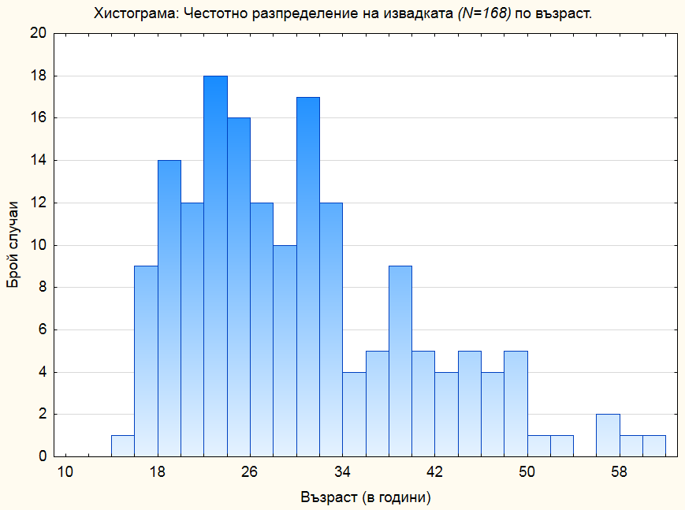
Участници (ИЛ):
  8 подвойкови въпроси за всяко ИЛ
  Google forms
  Извадка – 168 ИЛ (87, 81); 168х8=1344 целеви отговора
    71% Ж, 29% М
    Възрастови характеристики на извадката (N=168)
  Данните се обработват поотделно за Типични и за Нетипични отговори (спрямо първия въпрос)

Slide 51
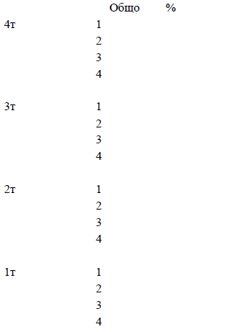
Какви данни получаваме?
Резултатите се интерпретират чрез следните анализи:
Ранжировка на алтернативите само по въпроса за 4т. („най-предпочитана алтернатива“)
Най-предпочитаната алтернатива за всеки ранг (топ отговор на въпросите за 4т., 3т., 2т., 1т.)
Конкретните наредени ранжировки по всеки отделен въпрос
Събраните точки на всяка алтернатива според инструкциите по задачата (сбор от получените точки)
Анализ 1

Slide 52
Какви данни получаваме?
Резултатите се интерпретират чрез следните анализи:
Ранжировка на алтернативите само по въпроса за 4т. („най-предпочитана алтернатива“)
Най-предпочитаната алтернатива за всеки ранг (топ отговор на въпросите за 4т., 3т., 2т., 1т.)
Конкретните наредени ранжировки по всеки отделен въпрос
Събраните точки на всяка алтернатива според инструкциите по задачата (сбор от получените точки)
Анализ 2

Slide 53
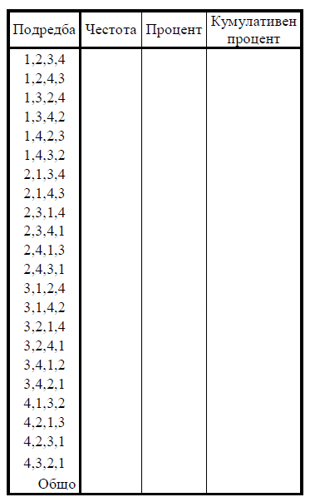
Какви данни получаваме?
Резултатите се интерпретират чрез следните анализи:
Ранжировка на алтернативите само по въпроса за 4т. („най-предпочитана алтернатива“)
Най-предпочитаната алтернатива за всеки ранг (топ отговор на въпросите за 4т., 3т., 2т., 1т.)
Конкретните наредени ранжировки по всеки отделен въпрос
Събраните точки на всяка алтернатива според инструкциите по задачата (сбор от получените точки)
Анализ 3

Slide 54
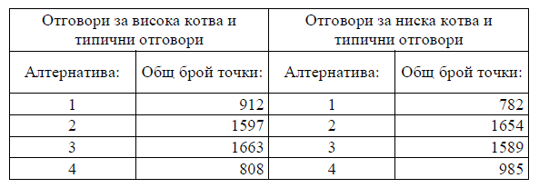
Какви данни получаваме?
Резултатите се интерпретират чрез следните анализи:
Ранжировка на алтернативите само по въпроса за 4т. („най-предпочитана алтернатива“)
Най-предпочитаната алтернатива за всеки ранг (топ отговор на въпросите за 4т., 3т., 2т., 1т.)
Конкретните наредени ранжировки по всеки отделен въпрос
Събраните точки на всяка алтернатива според инструкциите по задачата
(сбор от получените точки)
Анализ 4

Slide 55
Какви данни получаваме?
Резултатите се интерпретират чрез следните анализи:
Ранжировка на алтернативите само по въпроса за 4т. („най-предпочитана алтернатива“)
Най-предпочитаната алтернатива за всеки ранг (топ отговор на въпросите за 4т., 3т., 2т., 1т.)
Конкретните наредени ранжировки по всеки отделен въпрос
Събраните точки на всяка алтернатива според инструкциите по задачата
(сбор от получените точки)

Slide 56
Разпад на данните по сечението Нетипични и Типични отговори
Относителен дял на Нетипични отговори (24%)
Контент-зависимост при различните въпроси (хората имат различна априорна информация и следователно различна неопределеност по темите)
 | Общо: | Вариант 1а. | Вариант 1b. | При Ниска котва | При Висока котва
Брой Нетипични отговори: | 322 | 187 | 135 | 154 | 168
Относителен дял: | 24% | 27% | 21% | 23% | 25%

Slide 57
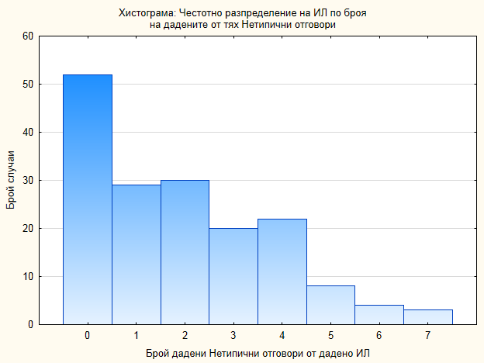
Разпад на данните по сечението Нетипични и Типични отговори
Относителен дял на Нетипични отговори (24%)
  Съответства на данни от
  предишни експерименти
  Поне един Нетипичен отговор
  са дали около 70% от хората
  в извадката
  Нито едно ИЛ не е дало 8
  Нетипични отговора на 8-те
  въпроса

Slide 58
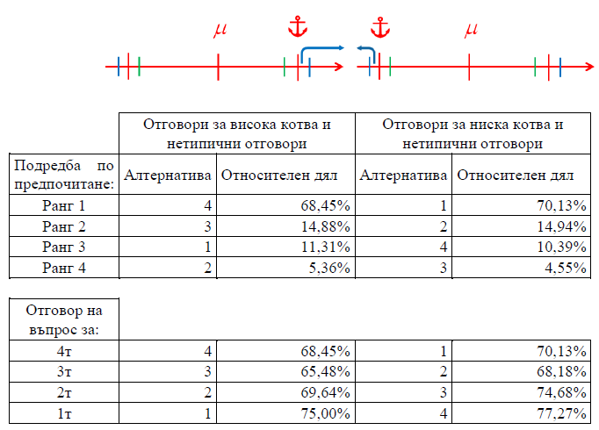
Модел на данните при Нетипични отговори (24%)
Данните съответстват на предвижданията (съвпадащи и за 3-те разглеждани механизма)

Slide 59
Модел на данните при Нетипични отговори (24%)
Данните съответстват на предвижданията (съвпадащи и за 3-те разглеждани механизма)

Slide 60
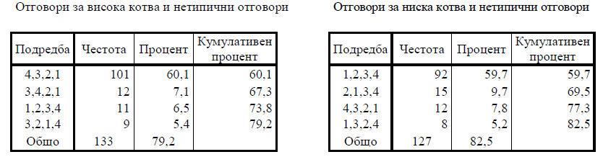
Модел на данните при Нетипични отговори (24%)
Данните съответстват на предвижданията (съвпадащи и за 3-те разглеждани механизма)

Slide 61
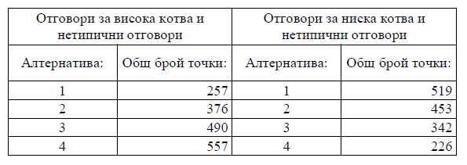
Модел на данните при Нетипични отговори (24%)
Данните съответстват на предвижданията (съвпадащи и за 3-те разглеждани механизма)

Slide 62
Модел на данните при Нетипични отговори (24%)
Данните съответстват на предвижданията (съвпадащи и за 3-те разглеждани механизма)
Направени са допълнителни непараметрични тестове (χ²), както и ANOVA

Slide 63
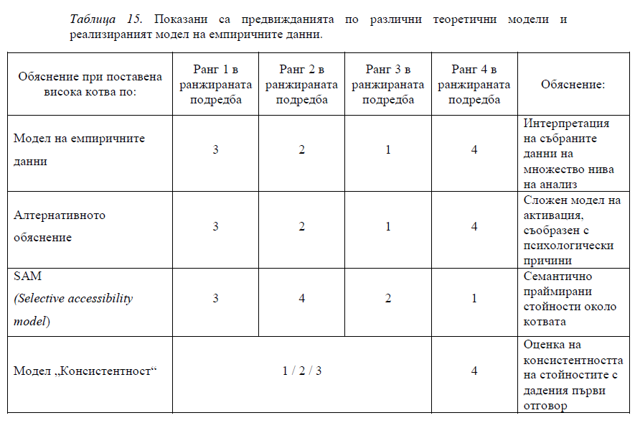
Модел на данните при Типични отговори (76%)

Slide 64
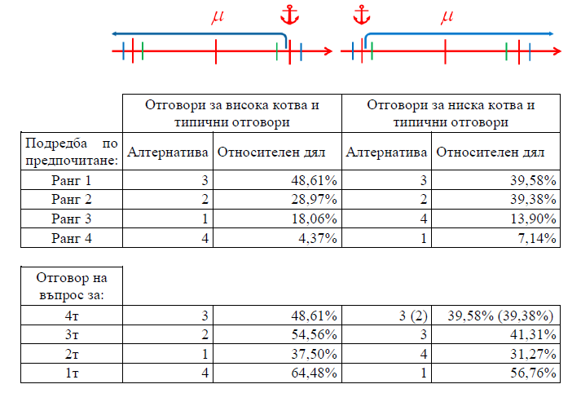
Модел на данните при Типични отговори (76%)
Данните съответстват на предвижданията на Алтернативното обяснение (и не подкрепят SAM, както и категорично не подкрепят Модел Консистентност)

Slide 65
Модел на данните при Типични отговори (76%)
Данните съответстват на предвижданията на Алтернативното обяснение (и не подкрепят SAM, както и категорично не подкрепят Модел Консистентност)

Slide 66
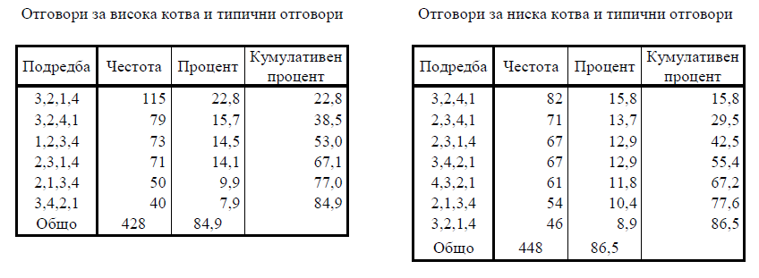
Модел на данните при Типични отговори (76%)
Данните съответстват на предвижданията на Алтернативното обяснение (и не подкрепят SAM, както и категорично не подкрепят Модел Консистентност)
Прецизно предвиждане според Алтернативното обяснение
Прецизно предвиждане според SAM

Slide 67
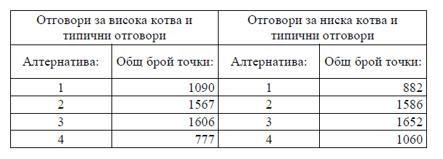
Модел на данните при Типични отговори (76%)
Данните съответстват на предвижданията на Алтернативното обяснение (и не подкрепят SAM, както и категорично не подкрепят Модел Консистентност)

Slide 68
Модел на данните при Типични отговори (76%)
Данните съответстват на предвижданията на Алтернативното обяснение (и не подкрепят SAM, както и категорично не подкрепят Модел Консистентност)

Slide 69
Модел на данните при Типични отговори (76%)
Данните съответстват на предвижданията на Алтернативното обяснение (и не подкрепят SAM, както и категорично не подкрепят Модел Консистентност)

Slide 70
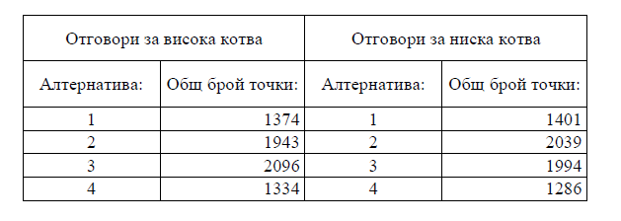
Допълнителна проверка на Х1 по точките от агрегатните данни
При висока котва:
При ниска котва:
  Х1a: {1.; 2.} < {3.; 4.}
  Х1b: {2.} < {3.}
  Х1a: {1.; 2.} > {3.; 4.}
  Х1b: {2.} > {3.}

Slide 71
Изводи и Насоки за нови изследвания
В цялостта си направените анализи подкрепят издигнатите експериментални хипотези (Х1, Х2, Х3)
Възможна критика:
  Предлагането на фиксирани алтернативи (като конкретни числа) представлява само по себе си закотвяне
Решение: Фиксираните алтернативи да се представят под формата не на отделни числа, а на числови интервали
  Това дава възможност за много допълнителни емпирични проверки на предвижданията на Алтернативното обяснение

Slide 72
Експеримент 2
Единствена разлика спрямо Експеримент 1 е формулирането на фиксираните алтернативи под формата на числови интервали (а не конкретни числа)
Идентични инструментариум, дизайн (еднофакторен – с независима променлива „посока“ на котвата на две нива – ниска и висока котва; вътрегрупов), процедура на изследване
Разлика в стимулите

Slide 73
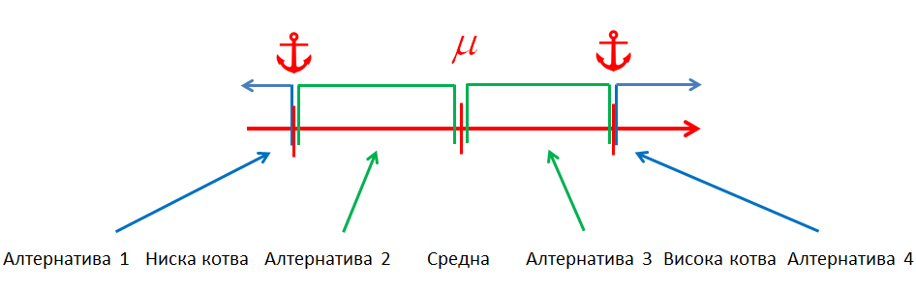
Експеримент 2
Стимули:
  8 подвойкови въпроси
  Зададена по условие средна (на целевата популация)
  Симетрични котви (относно средната)
  Симетрични алтернативи (относно средната)

Slide 74
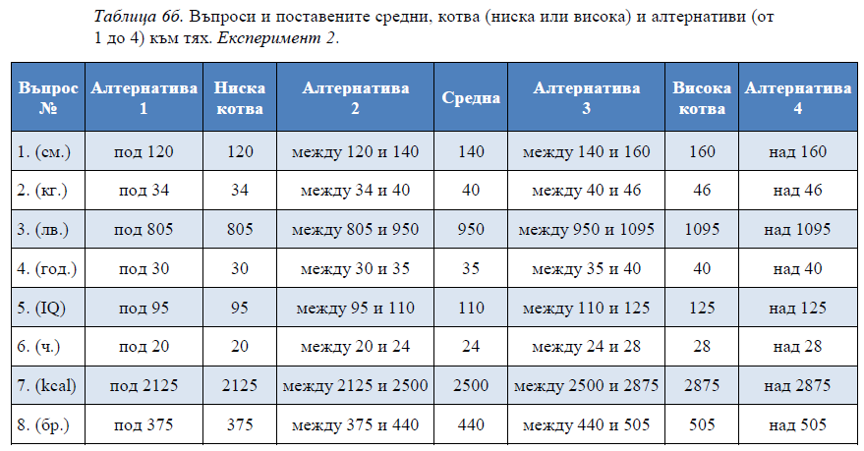

Slide 75
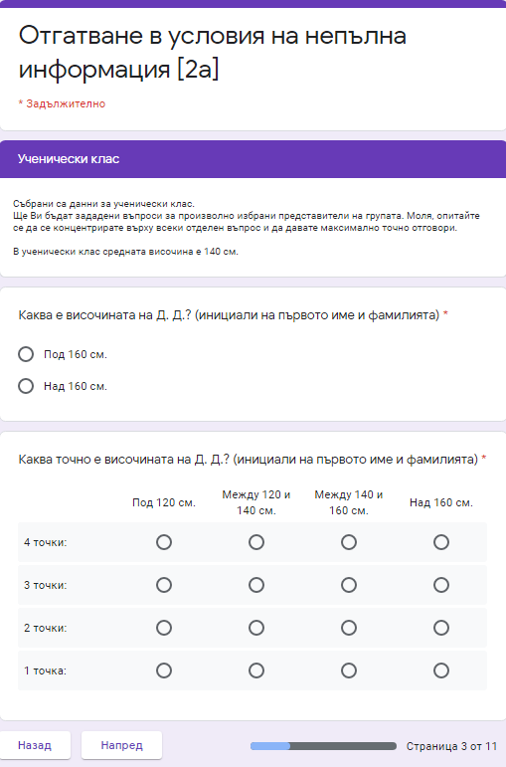

Slide 76
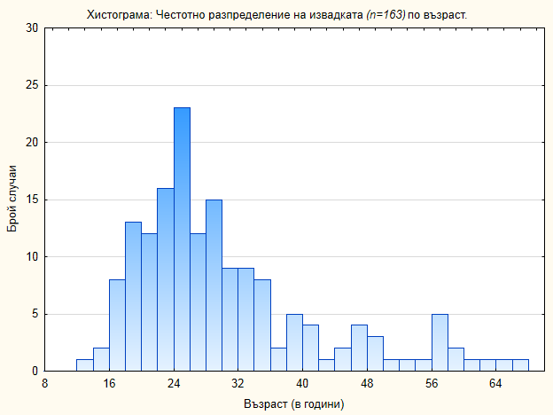
Участници:
  8 подвойкови въпроси за всяко ИЛ
  Google forms
  Извадка – 165 ИЛ (86, 79); 165х8=1320 целеви отговора
    Небалансирана по пол – 71% Ж, 29% М
    Хетерогенна по възраст (n=163) – M = 30.87, SD = 11.58
  Данните се обработват поотделно за Типични и за Нетипични

Slide 77
Разпад на данните по сечението Нетипични и Типични отговори
Относителен дял на Нетипични отговори (24%)
Контент-зависимост при различните въпроси (хората имат различна априорна информация и следователно различна неопределеност по темите)
 | Общо: | Вариант 2а. | Вариант 2b. | При Ниска котва | При Висока котва
Брой Нетипични отговори: | 321 | 175 | 149 | 159 | 162
Относителен дял: | 24% | 25% | 24% | 24% | 25%

Slide 78
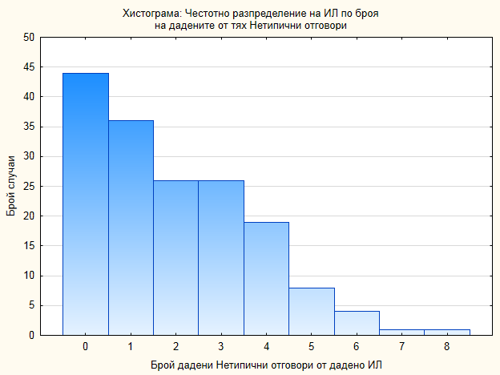
Разпад на данните по сечението Нетипични и Типични отговори
Относителен дял на Нетипични отговори (24%)
  Съответства на данни от
  предишни експерименти
  Поне един Нетипичен отговор
  са дали около 73% от хората
  в извадката
  По едно ИЛ е дало 7 и 8
  Нетипични отговора на 8-те
  въпроса

Slide 79
Модел на данните при Нетипични отговори (24%)
Данните съответстват на предвижданията (съвпадащи и за 3-те разглеждани механизма)
Аналогично на Експеримент 1, моделът на данните следва предвижданията на практика на всяко ниво на анализ
Посочените тенденции в резултатите тук изглежда са проявени дори малко по-силно

Slide 80
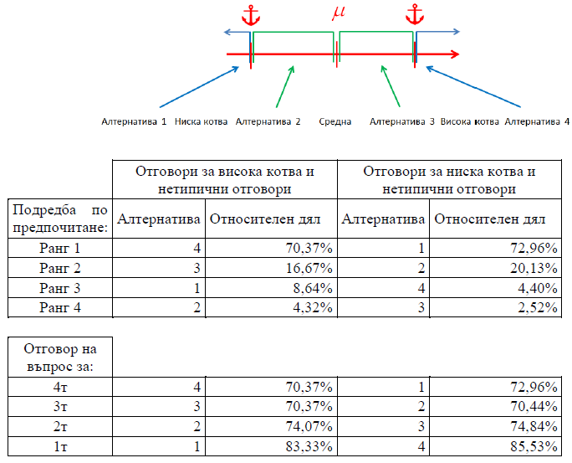
Модел на данните при Нетипични отговори (24%)

Slide 81
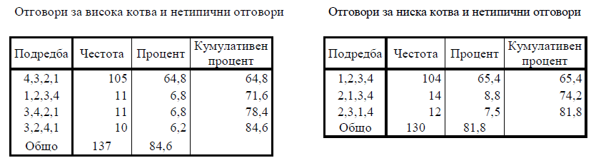
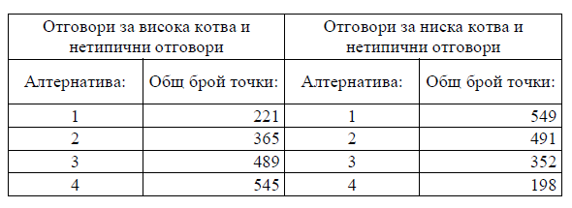
Модел на данните при Нетипични отговори (24%)

Slide 82
Модел на данните при Типични отговори (76%)
Моделът на данните следва предвижданията на Алтернативното обяснение на практика на всяко ниво на анализ
Предвижданията на SAM не се подкрепят от данните; предвижданията по Модел Консистентност категорично не се подкрепят от данните
В Експеримент 2 това се отнася до всички условия и всички подизвадки

Slide 83
Модел на данните при Типични отговори (76%)

Slide 84
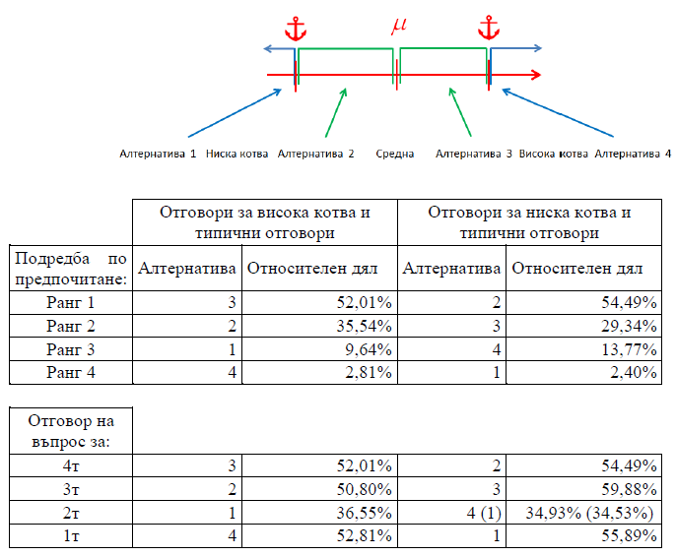
Модел на данните при Типични отговори (76%)

Slide 85
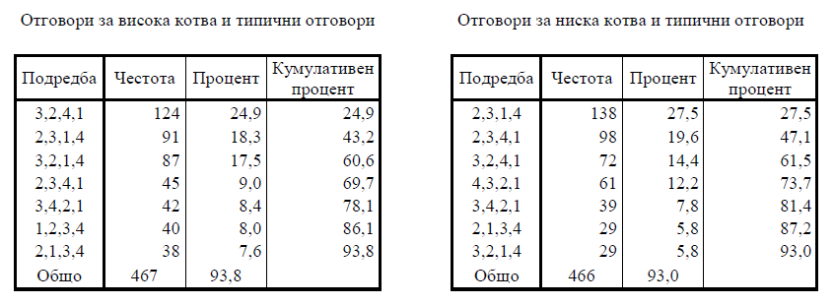
Модел на данните при Типични отговори (76%)
Прецизно предвиждане според Алтернативното обяснение
Прецизно предвиждане според SAM

Slide 86
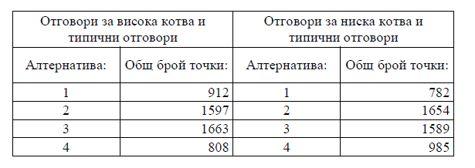
Модел на данните при Типични отговори (76%)
Прецизно предвиждане според Алтернативното обяснение:
При висока котва: При ниска котва:
3, 2, 1, 4 2, 3, 4, 1

Slide 87
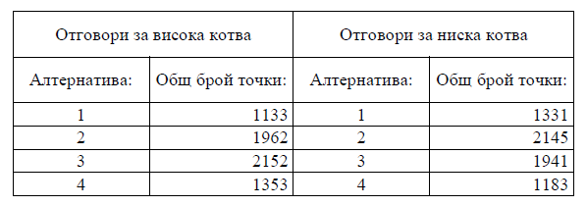
Допълнителна проверка на Х1 по точките от агрегатните данни
При висока котва:
При ниска котва:
  Х1a: {1.; 2.} < {3.; 4.}
  Х1b: {2.} < {3.}
  Х1a: {1.; 2.} > {3.; 4.}
  Х1b: {2.} > {3.}

Slide 88
Експеримент 2
В заключение Хипотеза 1, Хипотеза 2 и Хипотеза 3 се подкрепят при обединеното разглеждане на анализите на данните след даден нетипичен и типичен отговор и при Експеримент 2

Slide 89
Заключение
Концептуални предимства на Алтернативното обяснение:
Алтернативното обяснение се базира на по-малко допускания – съществуващ общ механизъм за формиране на преценка (използващ „психологически причини“, Reason-based choice)
Смисълът на процеса е да се намери „най-добро“ решение (докато според SAM се намира „най-лесно“ решение)

Slide 90
Заключение
Алтернативното обяснение и емпиричните данни:
Обяснява ефекта Закотвяне в естествени условия
Обяснява модела на данните при изкуствено създадени условия при зададени фиксирани алтернативи
  В много от конструираните експериментални условия данните не подкрепят предвижданията на SAM

Slide 91
Заключение
Алтернативното обяснение и емпиричните данни:
Алтернативното обяснение прави допълнителни интересни (вкл. контраинтуитивни) предсказания
  Множество предвиждания при техниката на предлагане на фиксирани интервални алтернативи
  При даване на положителна обратна връзка предвижда контраст-ефект

Slide 92
Заключение
Резултати:
Експеримент 1 и Експеримент 2:
  Процедурата за форсиран избор е адекватна за изследване на феномена Закотвяне
  Емпиричните данни не могат да се обяснят само с Консистентност (валидиране на интерпретацията на резултатите при избор между 2 фиксирани алтернативи, 2017)
  Допълнителна емпирична подкрепа за адекватността на Алтернативното обяснение – в абсолютен, и в сравнителен план (спрямо SAM)
Експеримент 2:
  Използването на числови интервали е адекватна техника за изследване на Закотвянето

Slide 93
Заключение
Недостатъци на проведените експерименти:
  Разбиването на данните по сечението „Типични“/„Нетипични“ отговори води до сравняване на подизвадки от двата края на разпределението
  Фиксираният ред на задаване на въпросите – може да се предполага влияние на изборите на участниците в предходните задачи върху настоящето решение
Необходимост от допълнителни изследвания

Slide 94



Slide 95



Slide 96
Благодаря за вниманието

Slide 97



